Slide 1
MEMORIAS ECONÓMICAS Y GESTIÓN DE PRUEBAS EXTRAORDINARIAS

Slide 2
ÍNDICE
1 | Introducción. Marco normativo:
Real Decreto 1090/2015. Artículo 32.Aspectos económicos del ensayo clínico.
Documento de instrucciones de la AEMPS para la realización de ensayos clínicos.
2 | Memorias económicas
3 | Gestión de pruebas extraordinarias
4 | Otros conceptos

Slide 3
1
Introducción. Marco normativo
Real Decreto 1090/2015. Artículo 32. Aspectos económicos del ensayo clínico.
Documento de instrucciones de la AEMPS para la realización de ensayos clínicos. Apartado 15. ¿Qué debe incluir la memoria económica?

Slide 4
1
Introducción. Marco normativo
Real Decreto 1090/2015. Artículo 32. Aspectos económicos del ensayo clínico.
Contrato entre el promotor y cada uno de los centros
ME CEIm
El contrato:
a) Presupuesto inicial
b) Los términos y plazos de los pagos
c) Cualquier otra responsabilidad subsidiaria que contraigan las partes, de acuerdo con las condiciones establecidas en cada centro.

Slide 5
1
Introducción. Marco normativo
Real Decreto 1090/2015. Artículo 32. Aspectos económicos del ensayo clínico.
Presupuesto inicial del ensayo
Costes indirectos / Costes directos extraordinarios:
Análisis y exploraciones complementarias añadidas.
Cambios en la duración de la atención a los enfermos.
Reembolso por gastos a los pacientes.
Compra de aparatos y compensación para los sujetos del ensayo e investigadores

Slide 6
1
Introducción. Marco normativo
Documento de instrucciones de la AEMPS para la realización de ensayos clínicos en España. (Versión 16, de 31 de enero de 2022 ) Apartado 15. ¿Qué debe incluir la memoria económica?
CEIm memoria económica única por ensayo
En principio no se pueden requerir por los centros importes adicionales a los previstos en la memoria económica presentada al CEIm.
Importes variables (costes indirectos aplicables en el centro, costes de las pruebas extraordinarias, costes administrativos del centro, etc.).

Slide 7
1
Introducción. Marco normativo
Documento de instrucciones de la AEMPS para la realización de ensayos clínicos en España.
La memoria económica única por ensayo, debe contener la siguiente información:
• Costes de las pruebas complementarias e importe por visita y paciente reclutado, con el compromiso del promotor de que el importe a abonar cubre los gastos generados por el estudio en cada centro, especificando que dichos importes pueden variar según el centro.
• Un texto breve indicando que los importes específicos y otros conceptos (costes indirectos y costes administrativos) estarán especificados en el contrato de cada centro.
• Una nota indicando que el promotor se compromete a aportar gratuitamente los medicamentos en investigación y garantiza que la participación de un sujeto en el ensayo no supondrá un coste para él adicional al que hubiera debido afrontar en el contexto de la práctica habitual o en caso contrario, justificación.
• Compensaciones previstas a los participantes, tanto la naturaleza y cantidad de la compensación como el procedimiento a seguir por el promotor para entregar las compensaciones previstas, siendo éste el aspecto de la memoria económica especialmente importante a revisar por el CEIm.

Slide 8
2
Memorias económicas
Por norma general y sobre todo en los EC que tienen la industria farmacéutica como promotor, se establecen memorias económicas que recogen los pagos que se realizarán por la actividad prestada por los centros participantes en la investigación.
Cuando los promotores son no comerciales (y normalmente entidades sin ánimo de lucro) estas memorias suelen ser de coste 0 (investigación no comercial e independiente.)
Memorias simples una cantidad general por paciente incluido.
Memorias más extensas una cantidad económica para cada visita completada por el paciente por cada procedimiento realizado.

Slide 9
2
Memorias económicas
La inclusión de pacientes en un Ensayo comporta un seguimiento y unos procedimientos y pruebas diagnósticas por encima de la práctica habitual:
El promotor elabora un calendario con todas las visitas, todos los procedimientos, determinaciones analíticas, pruebas complementarias….
+ Visitas/actividades
+ procedimientos/pruebas
Paciente
Personal investigador

Slide 10
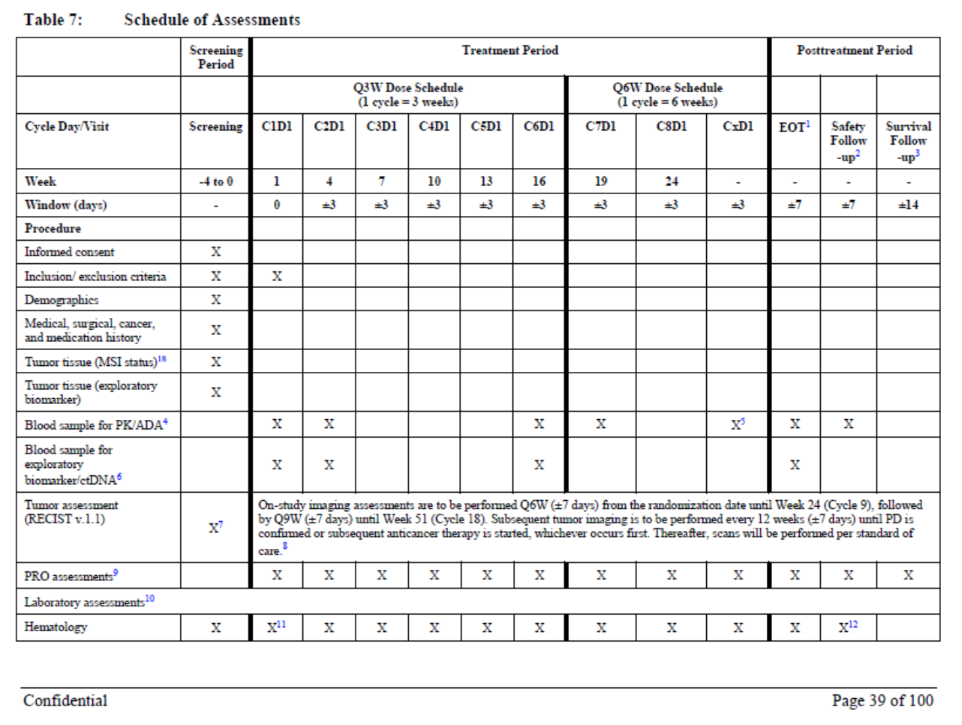
2
Memorias económicas

Slide 11
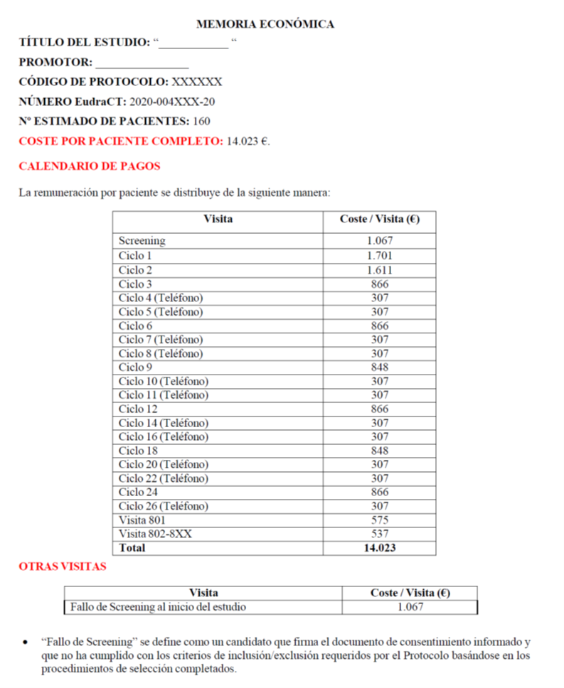
2
Memorias económicas

Slide 12
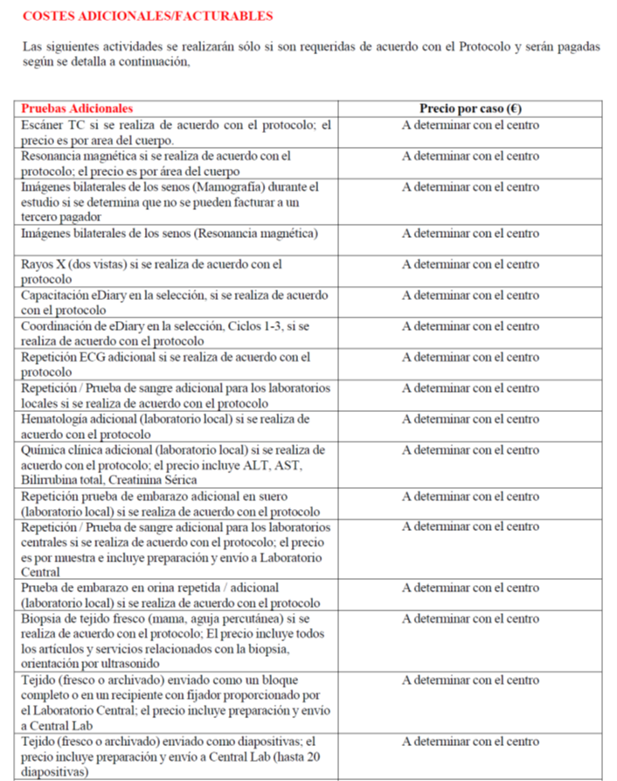
2
Memorias económicas

Slide 13
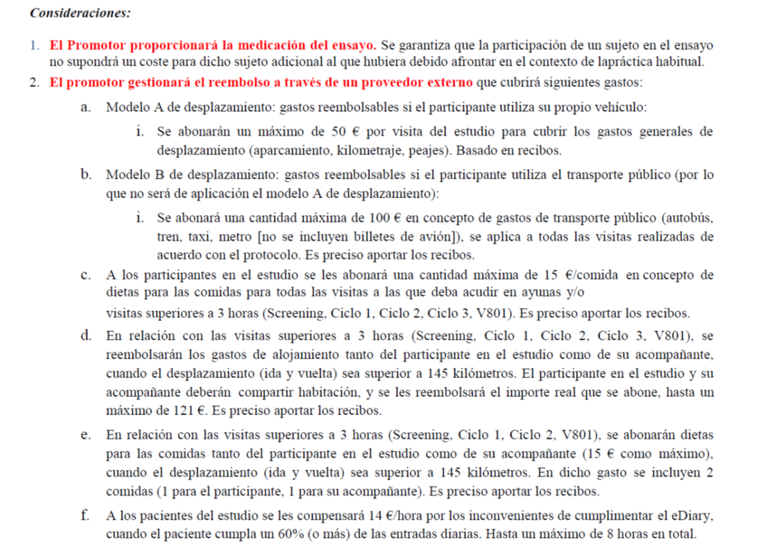
2
Memorias económicas

Slide 14
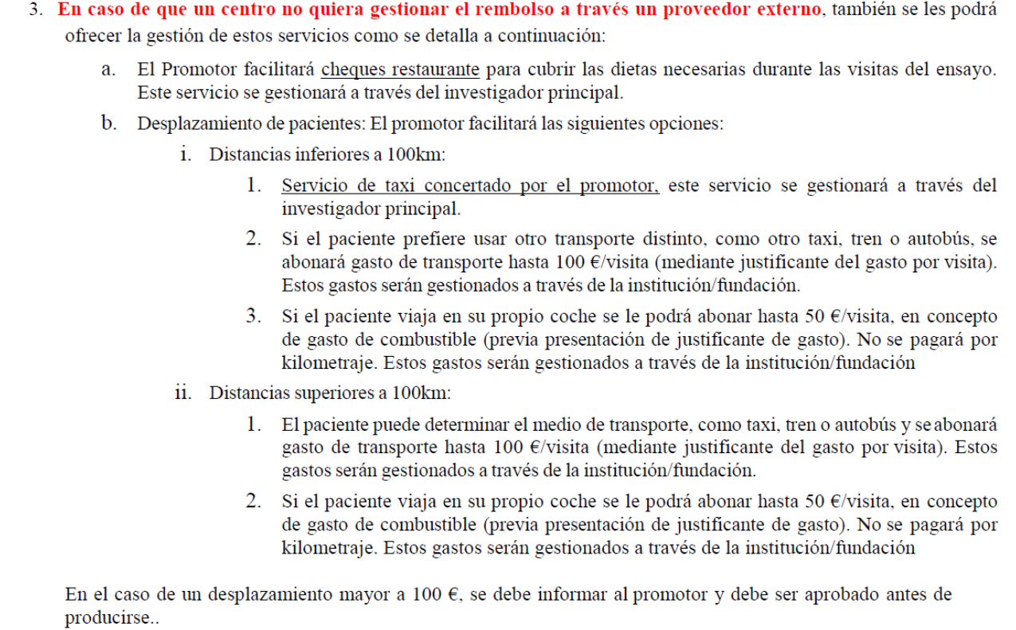
2
Memorias económicas

Slide 15
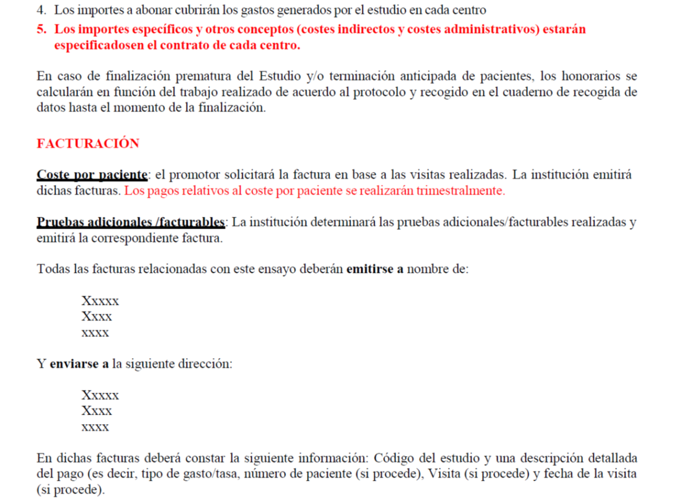
2
Memorias económicas

Slide 16
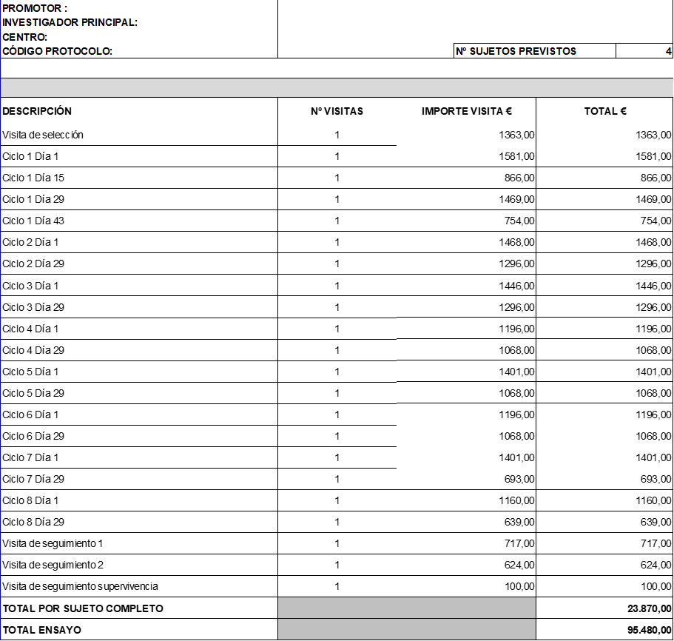
2
Memorias económicas

Slide 17
2
Memorias económicas

Slide 18
2
Memorias económicas
¿Cómo gestionar la ME?
Cada centro tiene su normativa propia:
Decretos, leyes CCAA, leyes de fundaciones, ordenes forales…
Documentos específicos en cada centro para evaluar la viabilidad, identificar las pruebas extraordinarias:
Informe técnico consumo recursos, declaraciones del investigador personal que colabora, relación de procedimientos previstos, estimación de actividades extraordinarias…

Slide 19
2
Memorias económicas
Por cada paciente Compensación económica
Esta cantidad, será distribuida a través de diferentes fórmulas pactadas en cada centro:
I+D +i Fundaciones / Institutos de investigación
Centro
Equipo investigador
Otros servicios (Farmacia, Radiología, Anatomía Patológica, Radiología, Cardiología, Medicina Nuclear, laboratorio, otros…).
IMPORTANTE: Disponer de una buena herramienta de Gestión.
Seguimiento y control de los gastos (Facturación, reembolsos a pacientes por desplazamiento etc…)

Slide 20
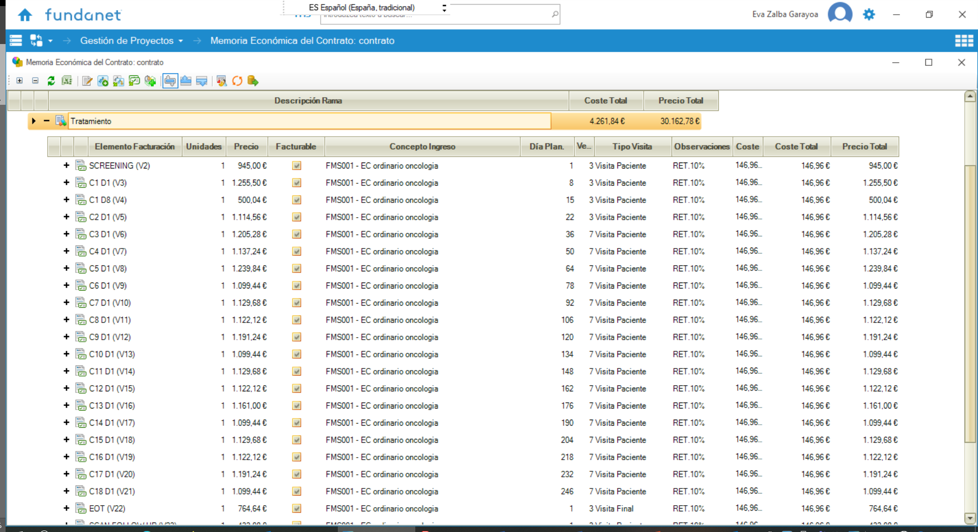
2
Memorias económicas

Slide 21
3
Gestión de pruebas extraordinarias
Llamamos actividades extraordinarias a las pruebas o actuaciones que no forman parte de la atención médica habitual del proceso por el que se está atendiendo al paciente y que no se realizarían si el paciente no estuviera incluido en el ensayo clínico.

Slide 22
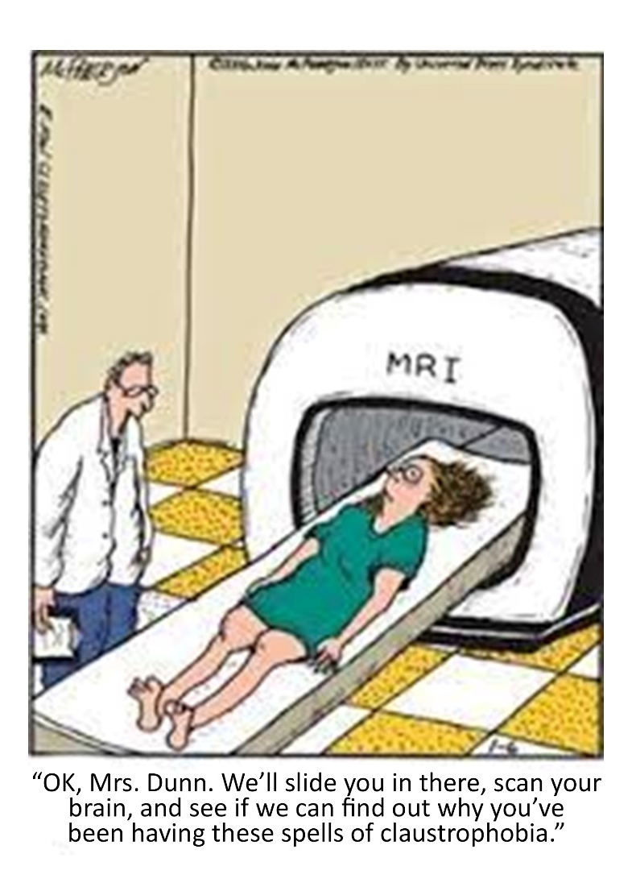
3
Gestión de pruebas extraordinarias

Slide 23
4
Otros conceptos
Tasas administrativas
Start-up, Archivo, Farmacia…
Data entry, SC, SN…
Pagos a pacientes (transporte, manutención) % gestión
Dispensaciones, infusiones de la medicación.
Reembolsos de medicación

Slide 24
Gracias
por vuestra
atención
Ruegos y preguntas
Contacto: eva.zalba.garayoa@navarra.es

